Slide 1
Validación de las estimaciones de Spectrum con datos de programas: TAR por edad y sexo, TAR adulto vs. cobertura APN/ PTMI, Mortalidad por todas las causas con TAR
Eline Korenromp, ONUSIDA
Taller en formación sobre estimaciones del VIH y uso de datos,
América Latina, Ciudad de Panamá, 3-7 febrero de 2025

Slide 2
Validación de los resultados de Spectrum: Menú
TAR adulto (prioridad !):
¿La cobertura del TAR adulto es coherente con datos mujeres que ya estaban recibiendo TAR/PTMI antes de la primera visita de APN?
¿Es la estimación de Spectrum de TAR por edad coherente con los datos del programa?
¿La cobertura de TAR estimada a partir de datos del programa coincide con estimaciones de encuestas?
¿Es plausible el cambio en TAR adulto de 2023 a 2024, analizándola en forma de ‘catarata’?
Niños previamente tratados
Adultos previamente tratados
Adultos y niños que acaban de iniciar TAR: Spectrum, frente a datos del programa
Muertes por todas las causas entre los que reciben TAR

Slide 3
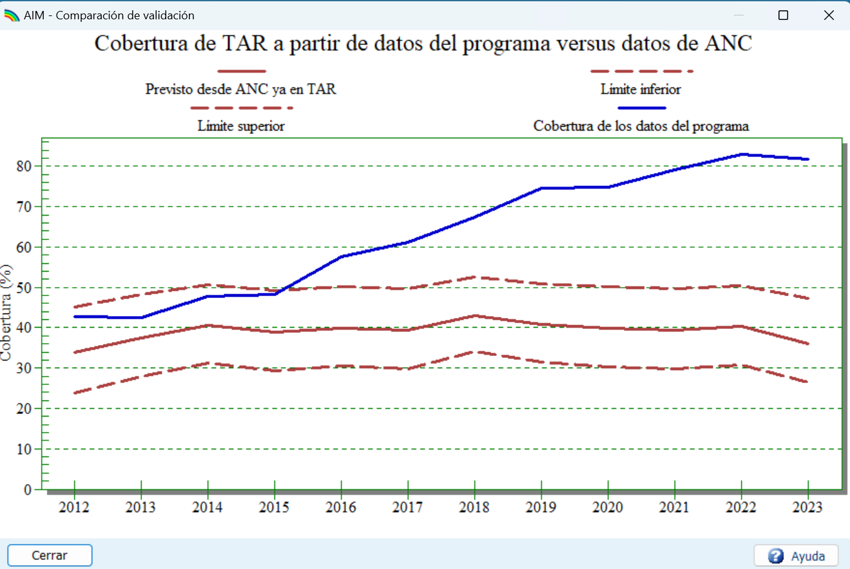
Cobertura de TAR adulto frente a la (prevista según) cobertura de PTMI temprano

Slide 4
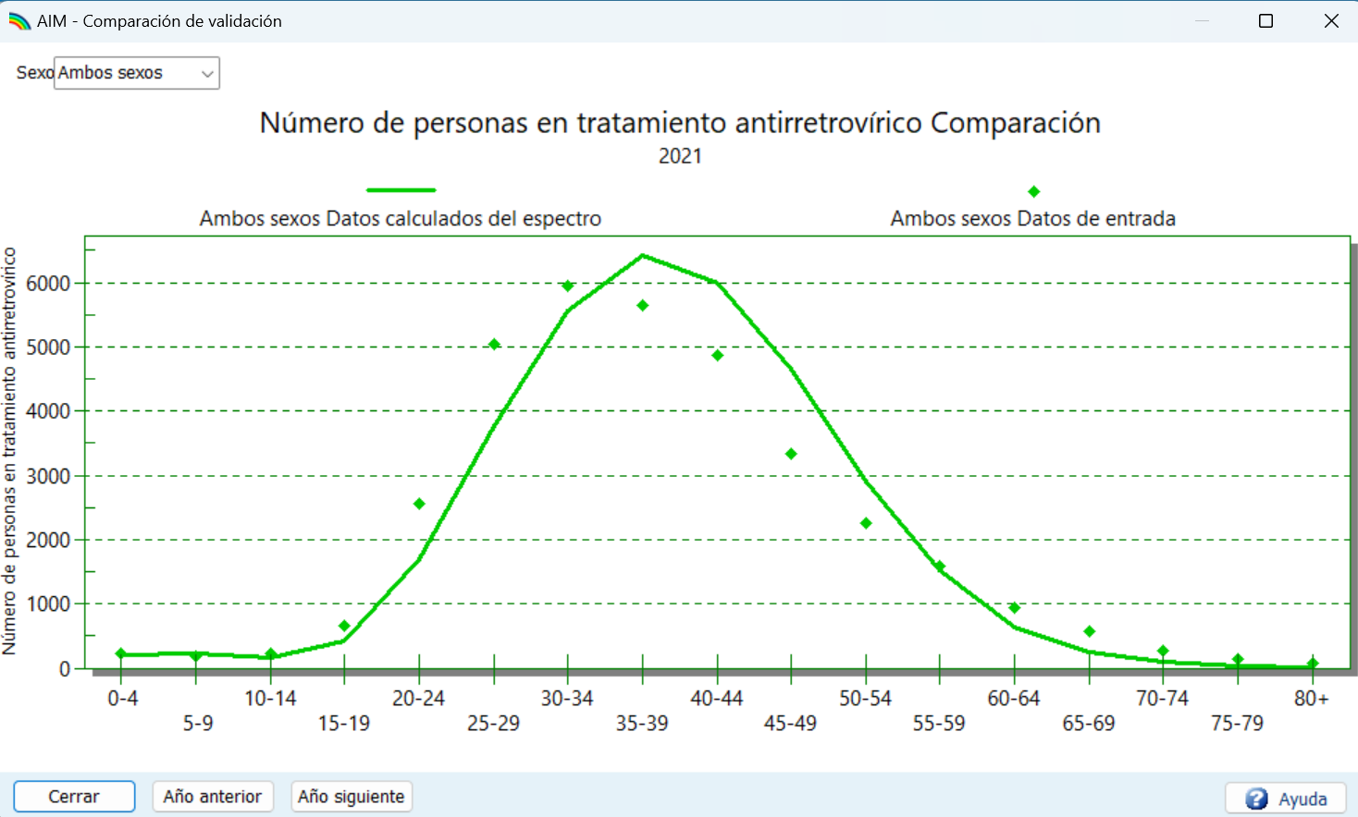
Personas en TAR por grupo de edad: Estimación Spectrum frente a datos del programa

Slide 5
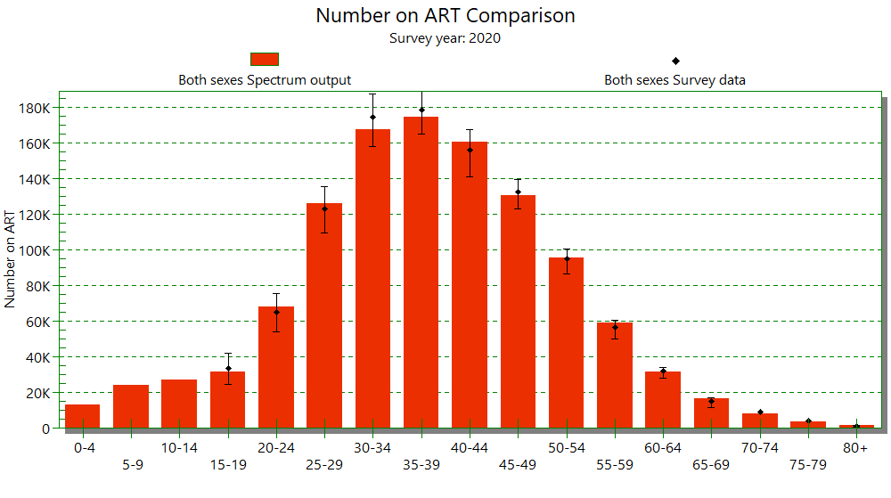
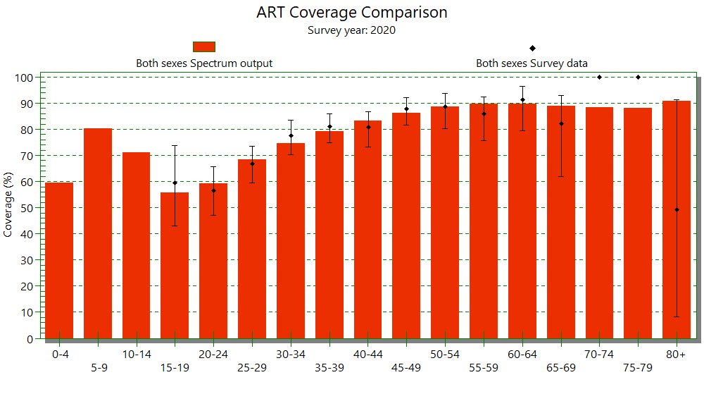
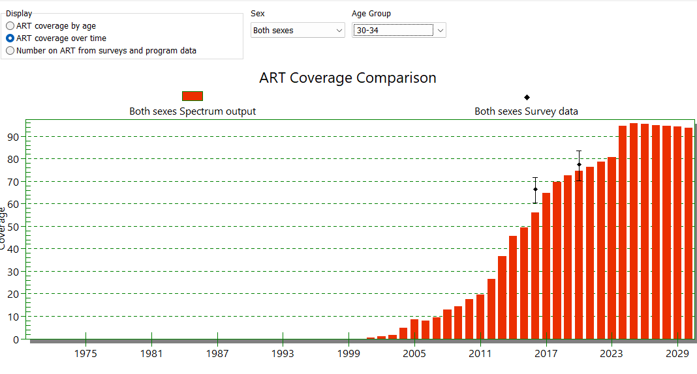
Cobertura TAR: Spectrum vs. datos de encuestas
Número por edad
Cobertura por edad
Cobertura a lo largo del tiempo

Slide 6
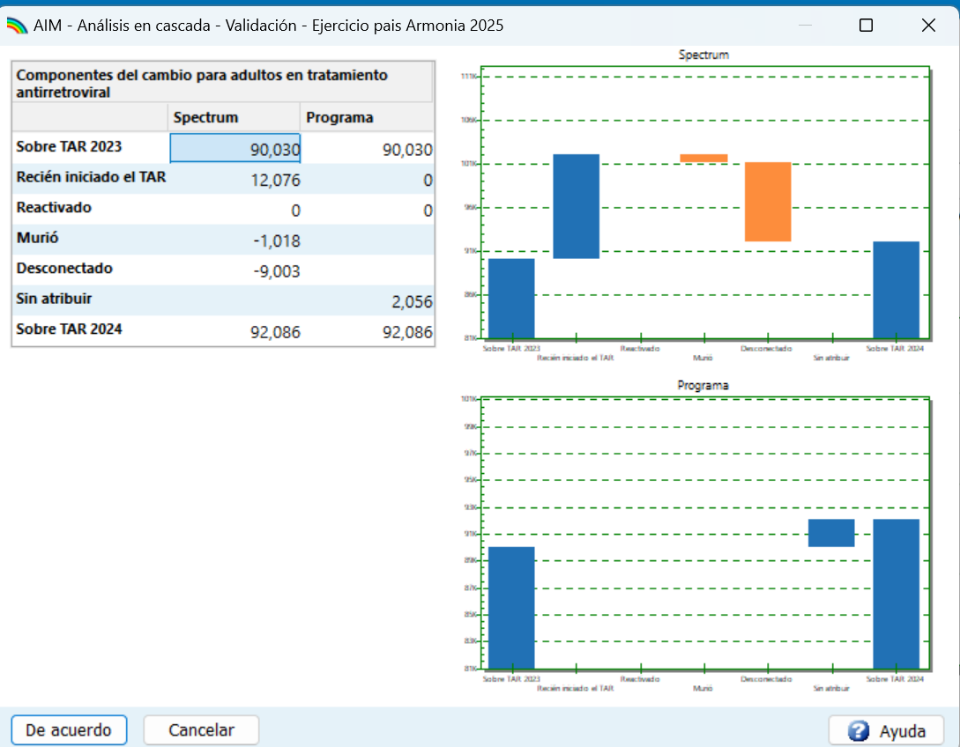
TAR adulto: Análisis de ‘catarata’ de los cambios de 2023 a 2024

Slide 7
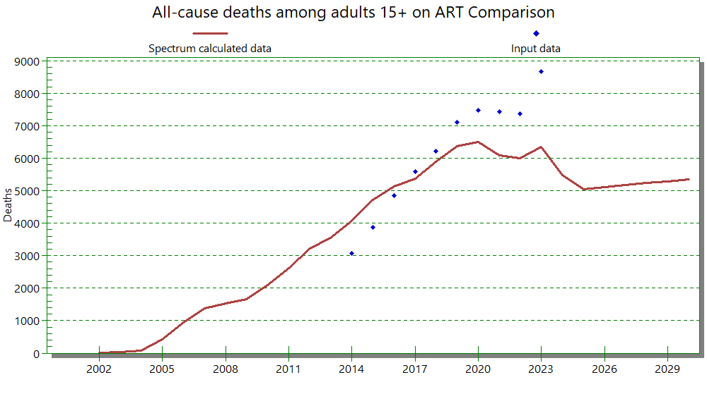
Muertes por todas las causas, entre los que reciben TAR
1
2
Notes:
Si dispone de datos sobre las muertes por todas las causas entre los pacientes con terapia antirretroviral, puede utilizarlos para ayudar a validar su modelo. La opción del menú de validación para esto tiene dos subopciones, una para introducir sus datos y otra para comparar las estimaciones de Spectrum con los datos que usted introdujo. En el caso de una mala coincidencia, hay algunas cosas que puede hacer o considerar:
¿Existe algún problema potencial con sus informes programáticos sobre el número de personas en tratamiento antirretrovírico? Si éstos no son precisos, entonces Spectrum podría estimar erróneamente las muertes por TAR.
Las tasas de mortalidad en TAR en Spectrum varían por edad y sexo. Si dispone de datos sobre el número de personas en tratamiento antirretrovírico por edad, compruebe que Spectrum se ajusta a ellos.
Las tasas de mortalidad con TAR, segun valores por defecto de Spectrum, tambien varían según la región, pero es posible que la mortalidad en su país sea diferente de ese patrón regional. Puede ajustar esas tasas de mortalidad para que se ajusten mejor a sus datos.

Slide 8
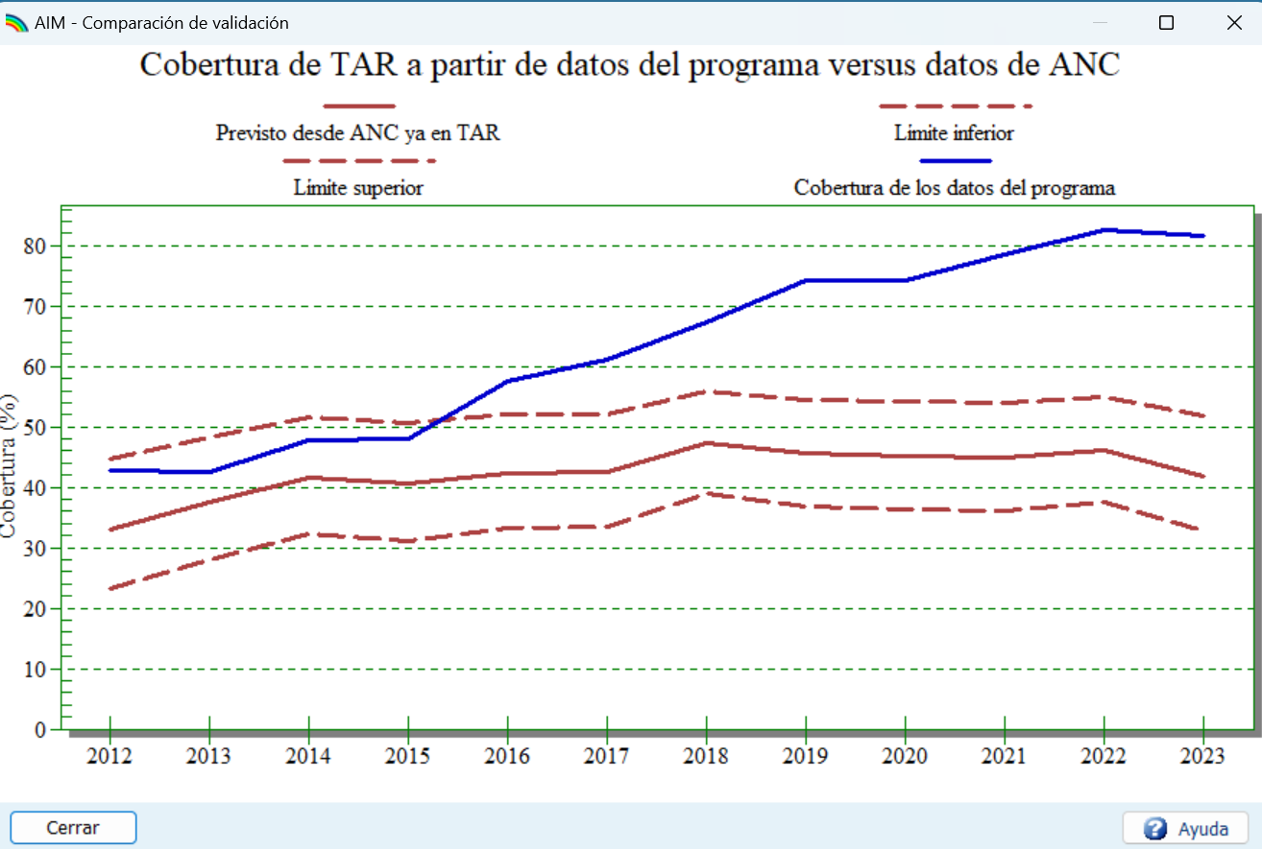
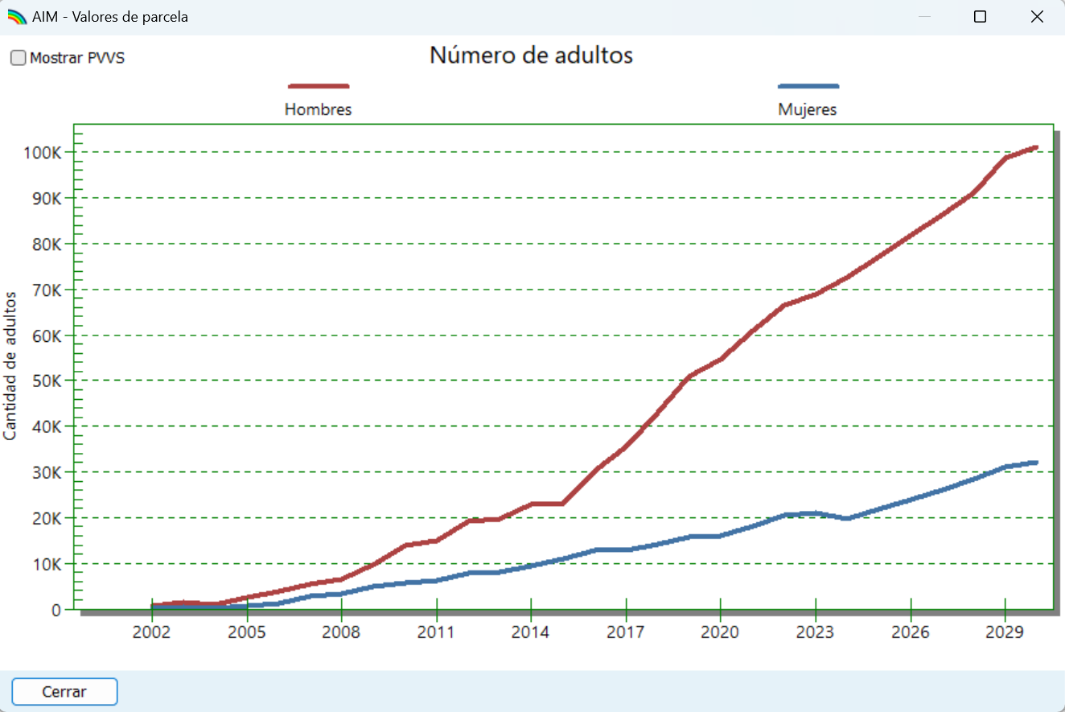
Validación rápida de TAR, dentro de las Estadísticas de programa
Comparar con gestantes 'Ya en TAR' en la primera visita de APN
Trazar la tendencia temporal en los datos de programa

Slide 9
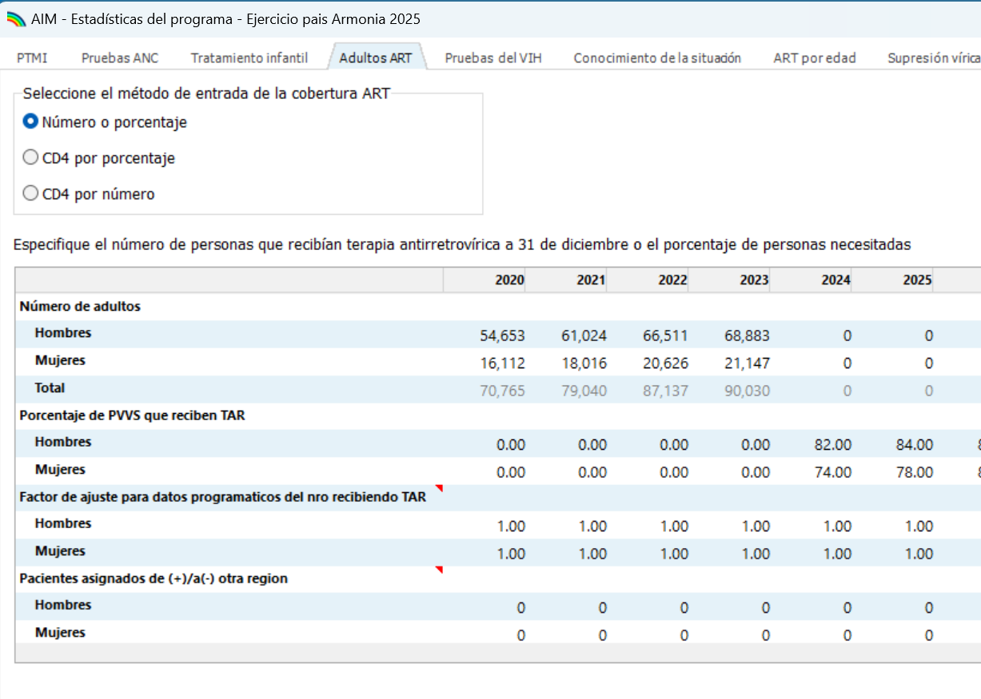
Ajuste de las cifras de TAR para un (posible) recuento excesivo por parte del programa

Slide 10
Ajuste de los números de programa por migración de pacientes

Slide 11
Resumen
Revise cuidadosamente los datos ingresados
Utilice las pantallas Spectrum para validar los datos ingresados y las estimaciones (resultados)
Ajuste los datos si es necesario, reajuste y vuelva a evaluar

